Slide 1
5-1 여러 가지 힘
05
마찰력
물체의 운동을 방해하는 힘, 마찰력의 방향과 크기 알아보기
교과서 158~159쪽 · 6/15차시
01

Slide 2
LEARNING GOAL
오늘 배울 내용
학습목표와 수업 흐름을 확인해요
학습목표
마찰력을 이해하여 마찰력의 특징을 크기와 방향으로 설명할 수 있다.
1
2
3
4
5
생각열기
빙판길이 왜 더 미끄러운지 생각해 보기
활동 1
마찰력의 방향 예측하고 확인하기
개념정리
마찰력의 뜻과 방향 정리하기
활동 2
마찰력 측정기로 크기의 규칙 찾기
활동 3
우리 주변의 마찰력 사례 찾기
5단원 · 힘의 작용 / 5-1 여러 가지 힘
2 / 17
02

Slide 3
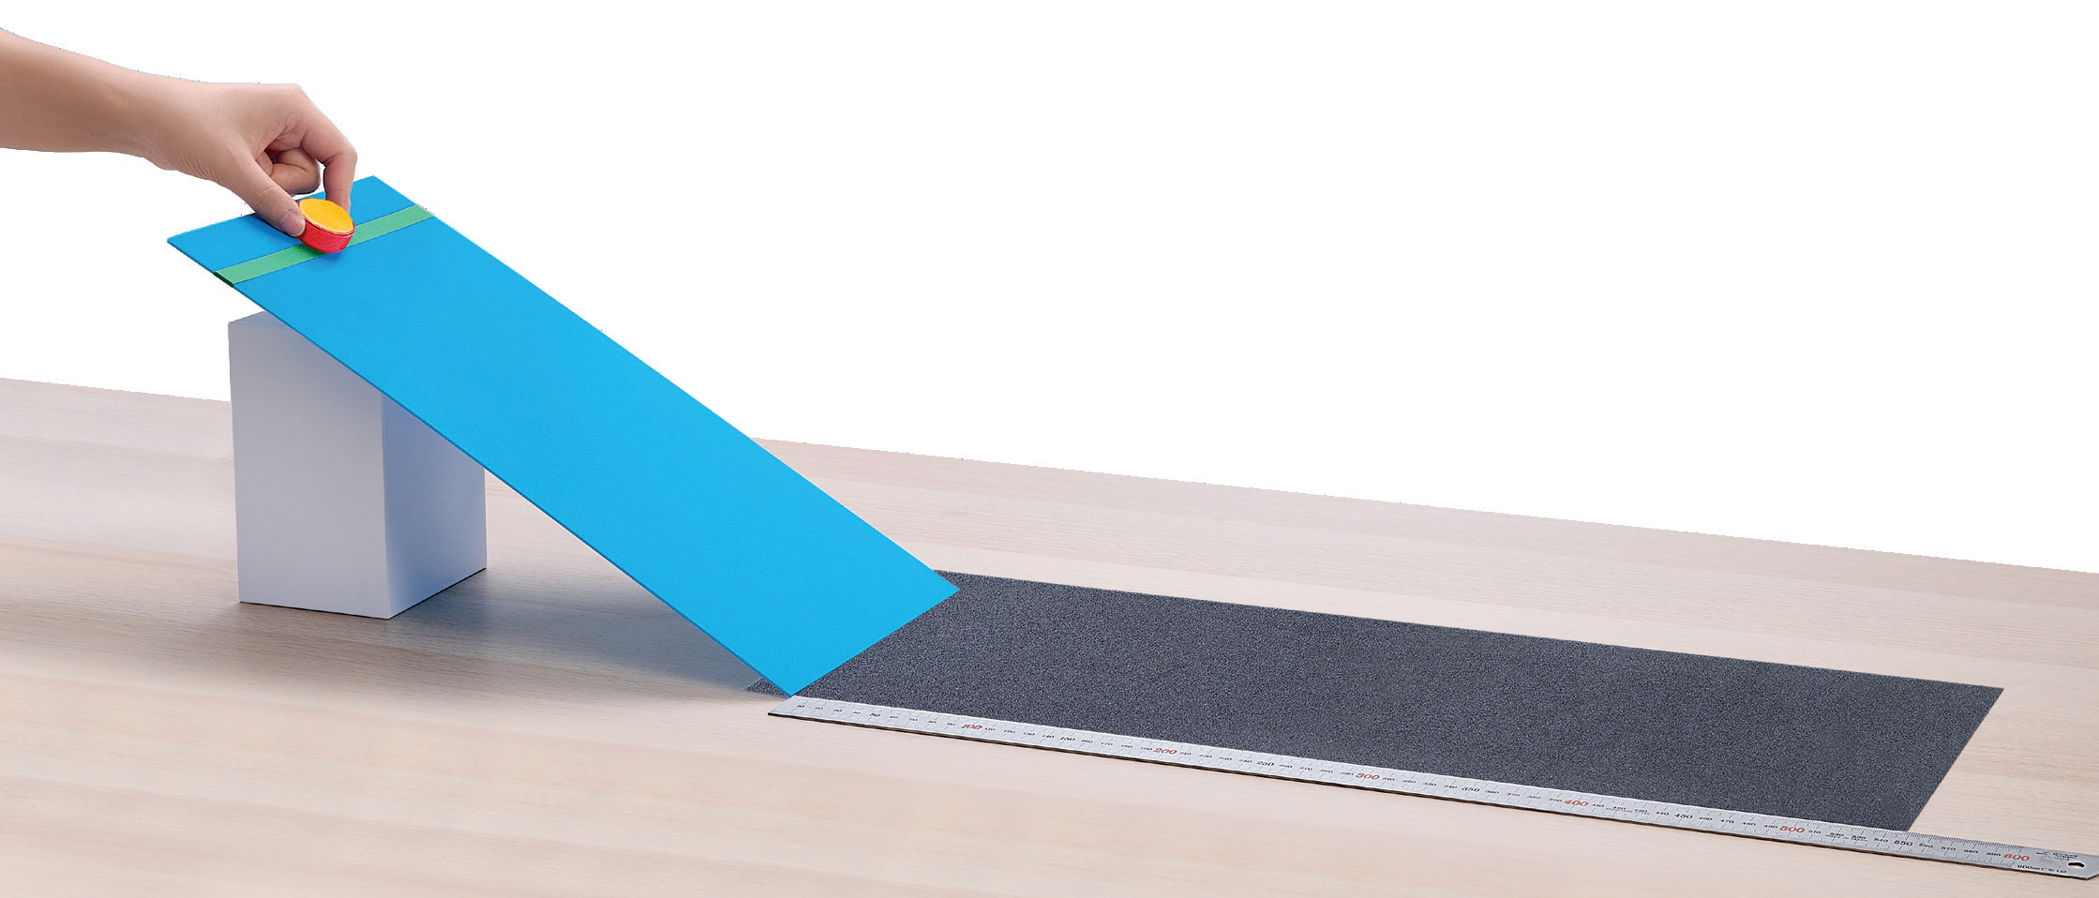
ACTIVITY 1
마찰력의 방향 예측하기
빗면을 미끄러진 병뚜껑에 작용하는 힘의 방향은?
예측 → 확인
빗면 위에 놓인 병뚜껑이 미끄러져 내려와 책상(또는 사포) 위를 지나갑니다.
학습지에 화살표로 먼저 그려서 예측해 보세요.
5단원 · 힘의 작용 / 5-1 여러 가지 힘
4 / 17
04

Slide 4
ACTIVITY 1 · 결과
마찰력은 미끄러지는 방향과 반대!
미끄러지는 방향
병뚜껑
마찰력
마찰력은 물체의 미끄러짐(운동)을 방해하는 방향, 즉 운동 방향과 반대 방향으로 작용해요.
5단원 · 힘의 작용 / 5-1 여러 가지 힘
5 / 17
05

Slide 5
CONCEPT
마찰력이란?
두 물체의 접촉면에서 물체의 운동을 방해하는 힘
물체가 정지해 있을 때
물체가 운동하고 있을 때
물체에 작용한 힘과 반대 방향으로 마찰력이 작용해서 물체가 그대로 정지해 있어요.
물체의 운동 방향과 반대 방향으로 마찰력이 작용해서 물체의 운동을 방해해요.
5단원 · 힘의 작용 / 5-1 여러 가지 힘
6 / 17
06

Slide 6
ACTIVITY 2
마찰력 측정기로 규칙 찾기
모둠원마다 다른 조건을 맡아 결과를 비교해요
핵심 활동 · 협동
실행 파일: 515_마찰력측정_시뮬레이션.html
모둠원 4명이 접촉면(매끄러운 면 · 거친 면)과 물체 무게(가벼운 상자 · 무거운 상자)의 조합을 한 가지씩 서로 다르게 맡습니다. 힘을 점점 세게 하다가 상자가 움직이기 시작하는 순간의 힘을 측정해 학습지 표에 기록하세요.
내 결과만으로는 규칙이 보이지 않아요. 모둠원 4명의 결과를 모두 모아야 규칙이 완성됩니다.
1
2
3
4
매끄러운 면
가벼운 상자
매끄러운 면
무거운 상자
거친 면
가벼운 상자
거친 면
무거운 상자
5단원 · 힘의 작용 / 5-1 여러 가지 힘
7 / 17
07

Slide 7
ACTIVITY 2
시뮬레이션 조작 방법
내가 맡은 조건(접촉면 · 무게)을 화면에서 선택한다.
1
슬라이더를 천천히 움직여 당기는 힘을 점점 세게 한다.
2
상자가 움직이기 시작하는 순간의 힘(N)을 확인한다.
3
'기록하기' 버튼을 눌러 결과표에 저장하고, 학습지에도 옮겨 적는다.
4
5단원 · 힘의 작용 / 5-1 여러 가지 힘
8 / 17
08

Slide 8
ACTIVITY 2 · 정리
모둠 결과를 비교해 규칙을 찾아보자
학습지의 모둠 결과 비교표에 4명의 조건과 측정값을 모두 적은 뒤, 아래 두 문장을 완성해 보세요.
같은 무게일 때, 접촉면이 ( )수록 마찰력이 크다.
같은 접촉면일 때, 물체의 무게가 ( )수록 마찰력이 크다.
5단원 · 힘의 작용 / 5-1 여러 가지 힘
9 / 17
09

Slide 9
CONCEPT
마찰력의 크기
마찰력의 크기는 다음 두 가지에 따라 달라져요.
접촉면의 거칠기
물체의 무게
접촉면이 거칠수록 마찰력이 크다.
무게가 무거울수록 마찰력이 크다.
거친 사포 > 매끄러운 책상면
무거운 상자 > 가벼운 상자
5단원 · 힘의 작용 / 5-1 여러 가지 힘
10 / 17
10

Slide 10
ACTIVITY 3
우리 주변의 마찰력 사례 찾기
마찰력이 작아야 편리한 경우, 커야 편리한 경우를 짝과 함께 찾아보자
짝과 나누어 서로 다른 장소(교실 안 / 교실 밖)에서 예를 찾은 뒤 비교해 보세요.
생각해 볼 질문
① 마찰력이 작아야 편리한 경우는 언제일까?
② 마찰력이 커야 편리한 경우는 언제일까?
학습지 표에 각각 2가지씩 더 찾아 적어 보세요.
5단원 · 힘의 작용 / 5-1 여러 가지 힘
11 / 17
11

Slide 11
ACTIVITY 3 · 작아야 편리
마찰력이 작아야 편리한 경우
스노보드
컬링
자전거 체인
물 미끄럼틀
바닥에 왁스를 바르면 마찰력이 작아져 눈 위에서 더 잘 미끄러진다.
브러시로 얼음판을 문질러 마찰력을 조절해 스톤을 과녁에 넣는다.
체인에 윤활유를 칠하면 마찰력이 작아져 잘 움직인다.
미끄럼틀에 물을 흘려주면 마찰력이 작아져 잘 미끄러진다.
5단원 · 힘의 작용 / 5-1 여러 가지 힘
12 / 17
12

Slide 12
ACTIVITY 3 · 커야 편리
마찰력이 커야 편리한 경우
자전거 제동 장치
자동차 스노우 체인
등산화 바닥
빙판길의 모래
제동 장치를 작동하면 마찰력이 커져 바퀴가 멈춘다.
바퀴에 체인을 감으면 마찰력이 커져 눈길에서 잘 미끄러지지 않는다.
바닥이 울퉁불퉁하여 마찰력이 커서 잘 미끄러지지 않는다.
모래를 뿌리면 마찰력이 커져 잘 미끄러지지 않는다.
5단원 · 힘의 작용 / 5-1 여러 가지 힘
13 / 17
13

Slide 13
CHECK
스스로 확인하기
물체의 접촉면에서 물체의 운동을 방해하는 힘을 무엇이라고 하는가?
1
마찰력의 크기는 접촉면이 ( 거칠, 매끄러울 )수록, 물체의 무게가 ( 가벼울, 무거울 )수록 크다.
2
5단원 · 힘의 작용 / 5-1 여러 가지 힘
14 / 17
14

Slide 14
VALUE
과학 가치·태도 기르기
안전 · 지속가능 사회에 기여
우리 학교에서 미끄럼 안전사고가 많이 일어나는 곳을 찾아보고, 이 사고를 예방할 수 있는 방법을 제안해 보자.
예시: 계단 끝에 미끄럼 방지 테이프를 붙여 마찰력을 크게 한다.
학습지에 우리 학교의 실제 장소를 떠올려 적어 보세요.
5단원 · 힘의 작용 / 5-1 여러 가지 힘
15 / 17
15

Slide 15
SUMMARY
정리 및 평가 안내
마찰력의 특징을 크기와 방향으로 설명할 수 있는가?
지식·이해
접촉면의 거칠기와 마찰력 사이의 관계를 실험으로 도출하였는가?
과정·기능
마찰력이 커야/작아야 편리한 경우를 생활 주변에서 찾을 수 있는가?
가치·태도
5단원 · 힘의 작용 / 5-1 여러 가지 힘
16 / 17
16

Slide 16
NEXT
다음 시간 예고
다음 시간에는 지금까지 배운 여러 가지 힘의 내용을 정리하며 이어지는 학습을 진행합니다.
5단원 · 힘의 작용 / 5-1 여러 가지 힘
17 / 17
17

